Slide 1


Minicurso de PWA
Progressive Web App

Slide 2

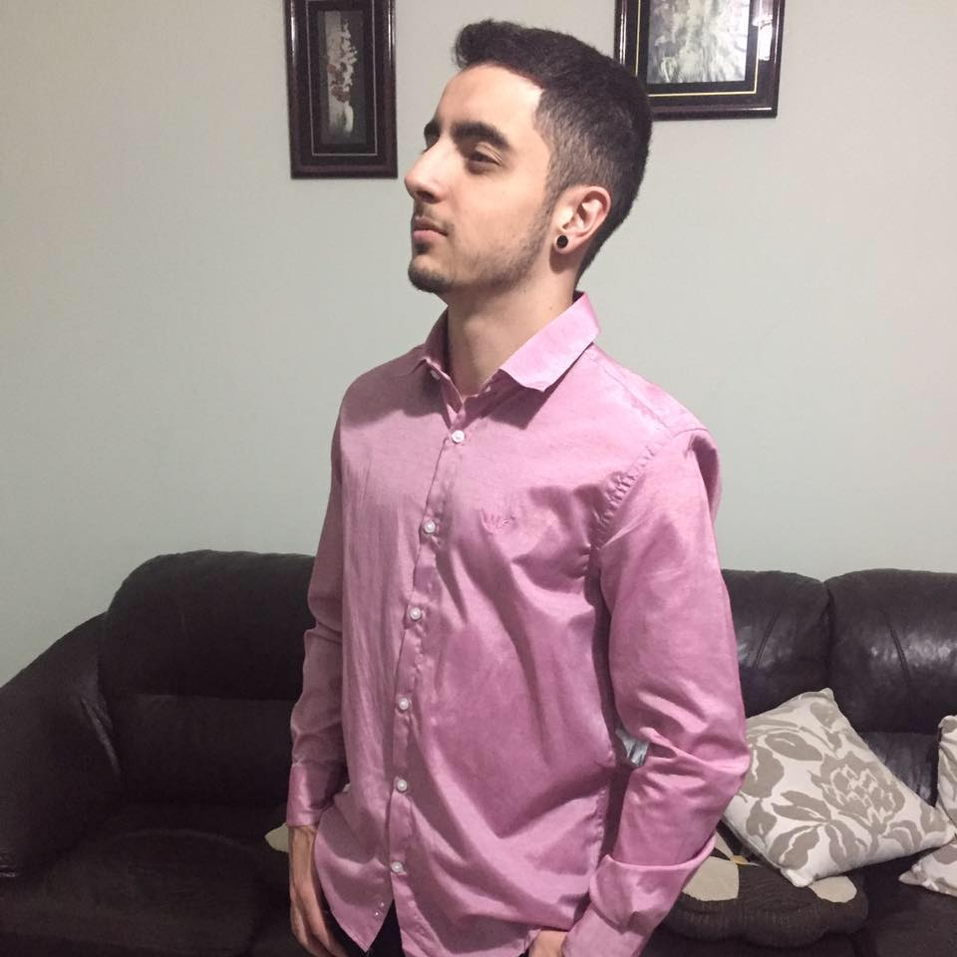

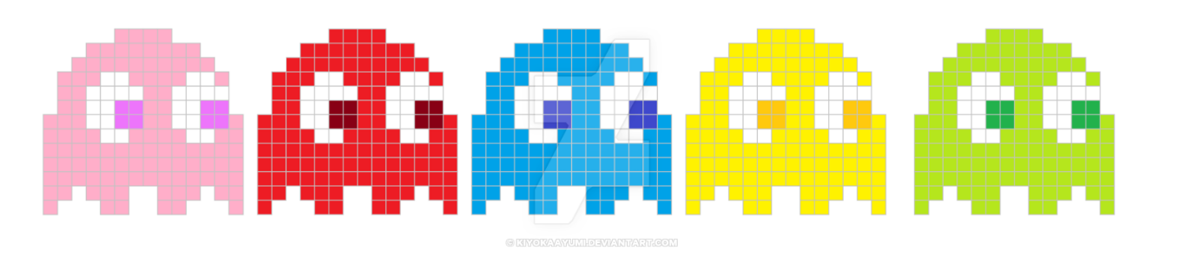
Autor do curso
João Paulo Martins de Oliveira.
Aluno do 10º período de Engenharia de Computação.
Estagiário do CDG Hub.
Orientado do professor Renzo Mesquita.

Slide 3

Ementa Geral
1 - Introdução ao PWA:
1.1- Introdução ao PWA;
1.2- PWA X Aplicativos nativos;
1.3- Proposta PWA;
1.4- Web com cara de app.
2 – O que torna o Web App progressivo?:
2.1 - Service workers;
2.2 - Web manifest;
2.3 - Install Banner;
2.4 - Porque é chamado de PWA;
2.5 - Qual a vantagem de tudo isso?.
3– Desenvolvendo um PWA simples:
3.1 - Primeiros passos;
3.2 - Desenvolvendo;
3.3 - Android Studio;
3.4 - IOS support;
3.5 - Service Workers;
3.6 - Lighthouse Audit;
3.7 - Instalar aplicação;
3.8 - Fetch Events;
3.9 - LocalHost;
3.10 - Install Banner;
3.11 - Desenvolvimento para offline;
3.11.1 - Cache;
3.11.2 - Fetch Events;
3.11.3 - Versão de Cache;
3.11.4 - Cache dinâmica;
3.11.5 - Offline Fallback pages;
3.11.6 - Limitar o tamanho da Cache;
3.12 - Verificação Final.
João Paulo Oliveira

Slide 4
Material:
Visual Studio Code: https://code.visualstudio.com/download
Materialize CSS: https://materializecss.com/getting-started.html
Android Studio(opcional): link_android
Slides e projeto: https://github.com/jpm1996/CDGPwa
João Paulo Oliveira

Slide 5
MÓDULO 1
Introdução ao PWA
João Paulo Oliveira

Slide 6
Introdução ao PWA:
Evolução híbrida entre as páginas web regulares e um aplicativo de celular.
São aplicações Web que buscam oferecer ao usuário a mesma experiência vivida em aplicativos nativos, sendo adaptável a qualquer tipo de dispositivo móvel ou desktop e também a qualquer rede.
Nada de linguagens ou frameworks novos.
HTML, CSS ou Javascript.
João Paulo Oliveira

Slide 7
PWA x Aplicativos nativos
João Paulo Oliveira

Slide 8
X | Aplicativo nativo | PWA
Desenvolvido em frameworks ou SDK’s de dispositivos específicos. | X
Acessar sem a necessidade de baixar e instalar em seu dispositivo. |  | X
Têm acesso aos recursos do dispositivo. | X | X
Pode ser utilizado off-line. | X | X
Pode utilizar das notificações do dispositivo. | X | X
João Paulo Oliveira

Slide 9
PWA x Aplicativos nativos
Se imagine em um shopping onde o ticket consegue ser pago online. Você preferiria ter que baixar o aplicativo no seu celular para ter que fazer o pagamento, ou apenas acessar um site e fazer o pagamento?
Aplicativo exigiria mais tempo, espaço na memória do celular e consumiria seus dados móveis
Site você apenas teria o trabalho de abrir seu navegador e colocar o link, ou as vezes apenas precisaria fazer a leitura de um QR code que te redirecionaria para a URL.
João Paulo Oliveira

Slide 10
Proposta PWA
Com aplicativos nativos somos obrigados a baixar o app para podermos usufruir do seu serviço.
A proposta de um PWA é conseguirmos utilizar de todos os recursos do dispositivo no navegador e caso sentirmos confortáveis, baixar o “aplicativo” para facilitar o seu acesso ao mesmo.
João Paulo Oliveira

Slide 11
Web com cara de APP?
Para começarmos, o visual não pode ser igual à de um site padrão com seu CSS normal, precisa ser um CSS bonito e com uma cara de app.
Geralmente o que queremos fazer é uma single page aplication, que as navegações entre as telas, as funcionalidades, sejam mais fluidas, mais natural.
Trazer as funcionalidades de um app para web. Acesso a câmera, microfone, geolocalização... tudo isso com apenas algumas linhas de javascript
Mudar a cor do tema da página, a theme color, controlando a interface do usuário, deixando com a sensação de ser mais integrado ao seu sistema.
João Paulo Oliveira

Slide 12
O que torna o Web App progressivo?
João Paulo Oliveira

Slide 13
Service Workers
O que é? Resumidamente, é uma evolução do Aplication Cache, que é a parte offline de uma aplicação web hoje, mas de uma maneira melhor, mais bem feita.
Intertecpta todas requisições que a página faz.
Não vamos aprofundar muito pois não é o foco do curso e demandaria muito tempo para explicar detalhadamente, porém citarei alguns.
Importante: Funciona apenas com segurança HTTPS. Live server é uma exceção, que é o que usaremos.
João Paulo Oliveira

Slide 14
Service Workers
Push Notifications: Enviar notificações mesmo com a aplicação fechada
Background Sync: Caso tente fazer um tweet, e você esteja offline, mesmo fechando a aplicação web ela fica tentando enviar em background até conseguir.
Geofencing: Quando a pessoa entra em um determinado meio geográfico, baseado na localização atual dele, dispara uma notificação.
Alarmes temporais: Escolher o dia e o horário para despertar
O que mais?
Acessar geolocalização, vibração, câmera, microfone, bateria,
informações da rede, autocomplete do usuário.
João Paulo Oliveira

Slide 15
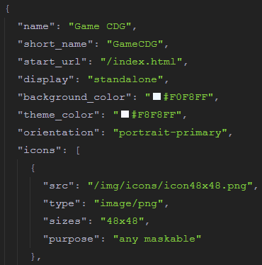
Web Manifest
API que surgiu para facilitar na portabilidade entre todos os navegadores. É um arquivo json que pode possuir algumas propriedades, como:
João Paulo Oliveira

Slide 16
Install Banner
Desenvolvido pelo Chrome, para que se torne mais fácil do usuário instalar a aplicação web no seu celular, quando ele estiver preparado para essa instalação.
Quando o navegador percebe que você visitou várias vezes o site, você virou fiel àquele site, o próprio navegador coloca um banner com a opção de “Adicionar à tela inicial”.
João Paulo Oliveira

Slide 17
Porque é chamado de Progressive Web Apps?
Pois você começa com Web, com o uso descompromissado, e progressivamente você pode transformar isso em uma experiência de app, adicionando os service workers ou adicionando o web na sua tela inicial.
João Paulo Oliveira

Slide 18
Qual a vantagem de tudo isso?
Uma app baseada em web, que tem a facilidade de:
Ser linkável com endereçamentos;
Responsiva para trabalhar em todos dispositivos;
Segura por ser em https;
Offline por ter aprendido a mexer com web cache e service workers;
Com cara de app com todas as interações;
Bonito em questão de design;
Engajável por poder ser instalada na tela principal caso queira.
João Paulo Oliveira

Slide 19
Desenvolvendo um PWA simples!!
João Paulo Oliveira

Slide 20
Primeiros passos
Pasta css:
Baixar o Materialize;
Criar o arquivo styles.css;
Pasta img:
Imagens no repositório, ou criar as suas;
Pasta js:
Materialize.min.js e ui.js;
Pasta pages:
Vazia por enquanto;
Index.html
João Paulo Oliveira

Slide 21
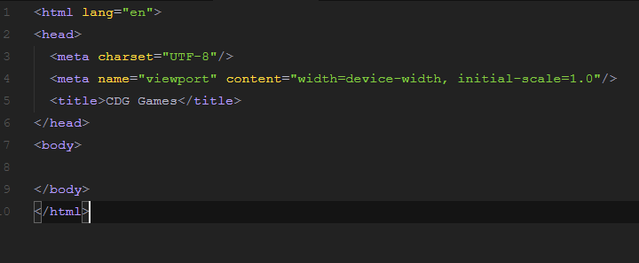
Primeiros passos
Começando no index.html:
João Paulo Oliveira

Slide 22
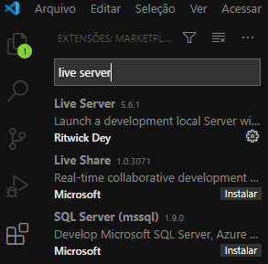
Primeiros passos
Para facilitar na visualização do projeto, baixar a extensão live server.
Abra a aba de extensões e procure por "live server", será a primeira opção.
João Paulo Oliveira

Slide 23
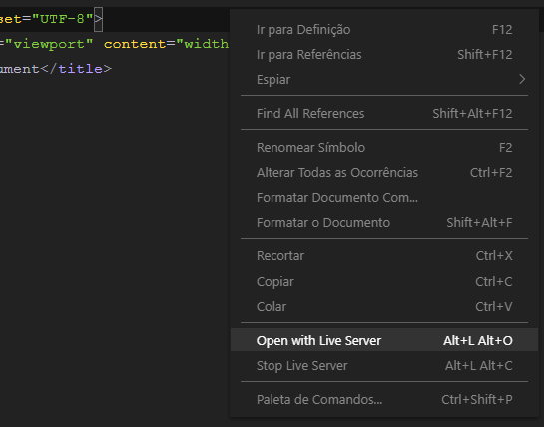
Primeiros passos
Para facilitar na visualização do projeto, baixar a extensão live server.
Abra a aba de extensões e procure por "live server", será a primeira opção.
Assim que instalado, clique com o botão direito do mouse no seu código e coloque em "open with live server".
João Paulo Oliveira

Slide 24
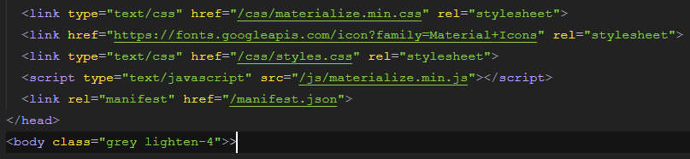
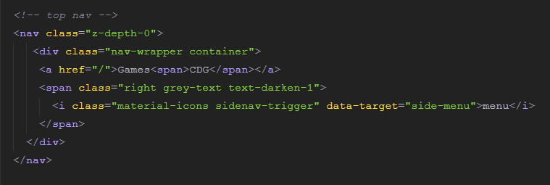
Primeiros passos
Linkar as referências que utilizaremos e colocar uma cor no plano de fundo:
Criar a barra de navegação do topo:
João Paulo Oliveira

Slide 25
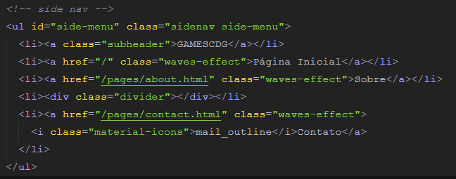
Desenvolvendo
Criar a barra de navegação (side-menu):
João Paulo Oliveira

Slide 26
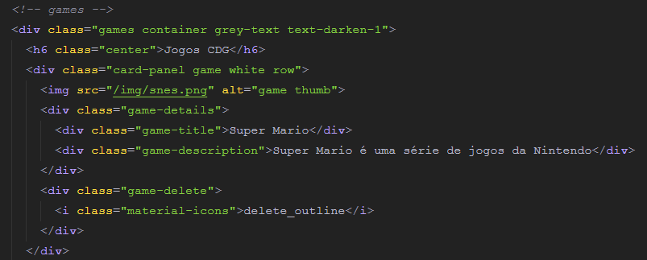
Desenvolvendo
Parte onde será a lista dos games:
João Paulo Oliveira

Slide 27
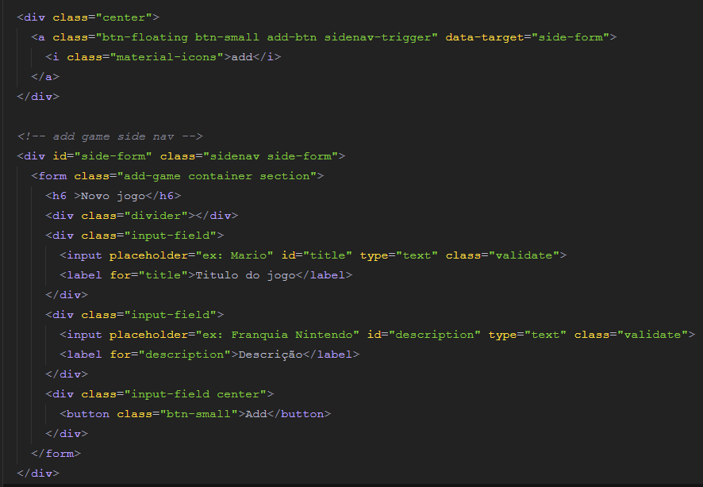
Desenvolvendo
Botão de adicionar e a aba de adicionar:
João Paulo Oliveira

Slide 28
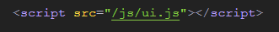
Desenvolvendo
Referenciar o ui.js:
Criar as páginas "about" e "contact" dentro da pasta pages, e copiar o conteúdo da index.html, porém sem a parte da lista de jogos e do botão.
João Paulo Oliveira

Slide 29
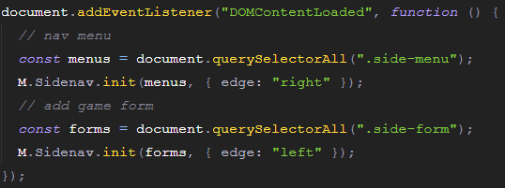
Desenvolvendo
Codar a parte de styles.css:
Vou apenas pegar do meu repositório, por não ser o foco do curso.
Você pode configurar do jeito que achar melhor.
Ui.js:
João Paulo Oliveira

Slide 30
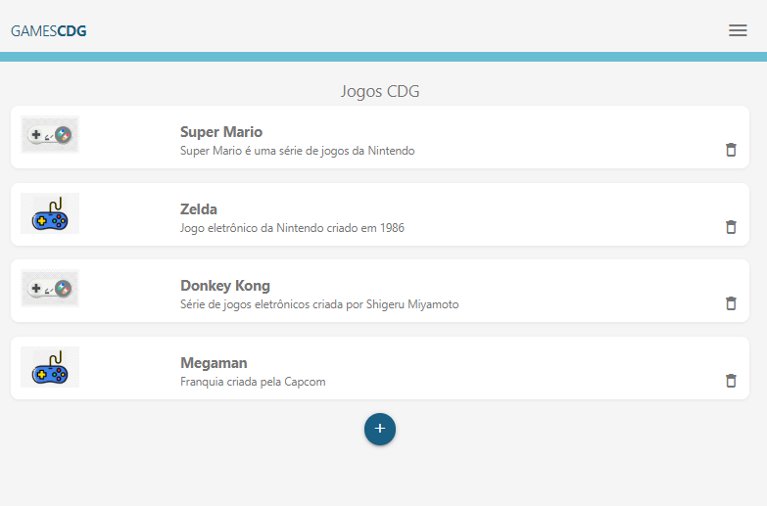
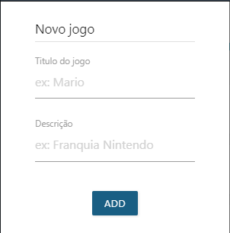
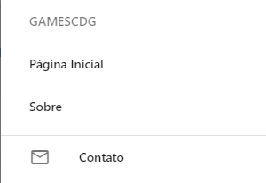
Deve estar parecido com esse:
Botão de adicionar e menu:
João Paulo Oliveira

Slide 31
Continuando o código
Criar o arquivo manifest.json na pasta do projeto:
João Paulo Oliveira

Slide 32
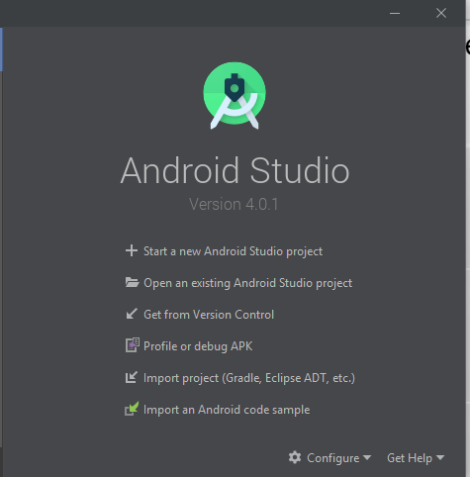
Android Studio
É uma parte opcional, para podermos fazer o teste de como está ficando em um celular.
João Paulo Oliveira

Slide 33
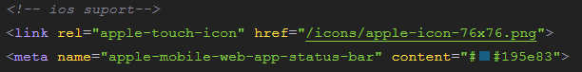
IOS support
Adicionar uma linha de código para o tamanho de ícones específicos para ios.
Adicionar em todas as páginas.
João Paulo Oliveira

Slide 34
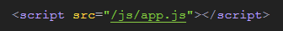
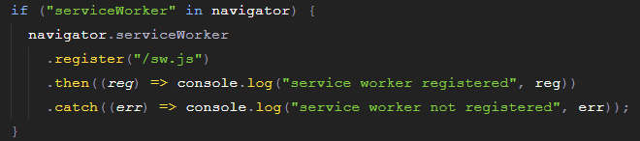
Service Workers
Criar um arquivo sw.js na pasta do projeto.
Criar um arquivo app.js dentro da pasta js e incluir em todas páginas html.
Dentro de app.js
João Paulo Oliveira

Slide 35
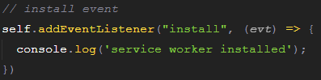
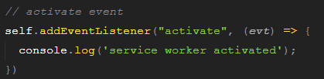
Service Workers
Para instalação:
Para ativação:
João Paulo Oliveira

Slide 36
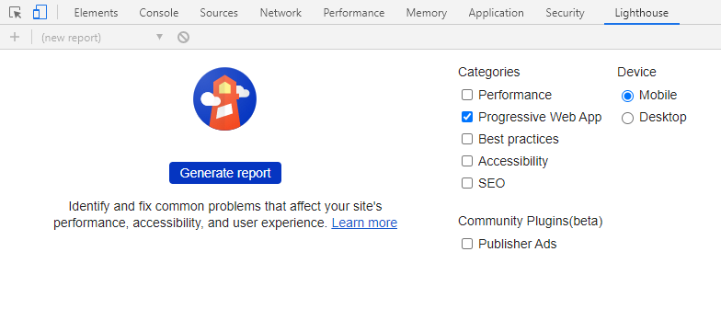
Lighthouse Audit
Para uma análise dos aspectos de um PWA:
Podemos notar o que falta no nosso PWA, como a cor do tema.
Basta adicionar essa meta tag em todas páginas.
João Paulo Oliveira

Slide 37
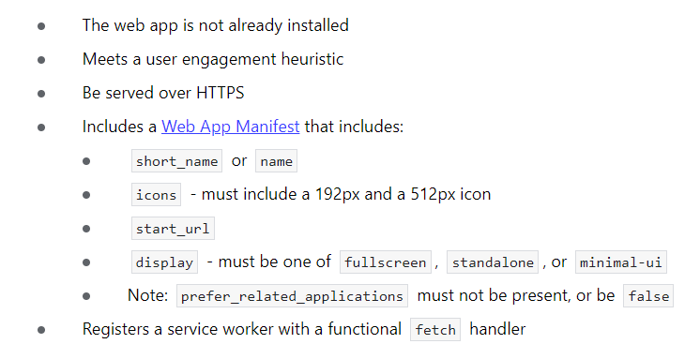
Instalar a aplicação
Para adicionar a aplicação web no dispositivo móvel, é necessário seguir alguns critérios:
João Paulo Oliveira

Slide 38
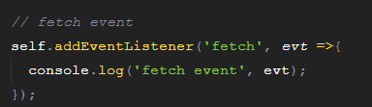
Fetch Events
Interceptação entre o navegador e o servidor. Mas qual a funcionalidade?
Antes do navegador acessar o servidor ele acessa o fetch event, que terá acesso ao cache do servidor, assim o próprio fetch pode retornar a resposta pro navegador, trazendo uma experiência muito rápida e boa off-line.
Adicionar no sw.js.
João Paulo Oliveira

Slide 39
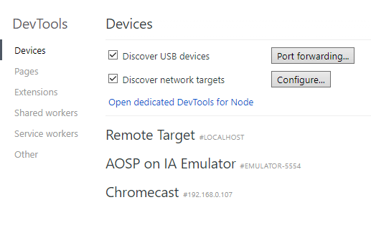
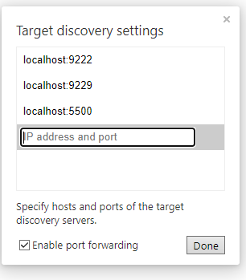
Localhost
Para ter ip de acesso:
João Paulo Oliveira

Slide 40
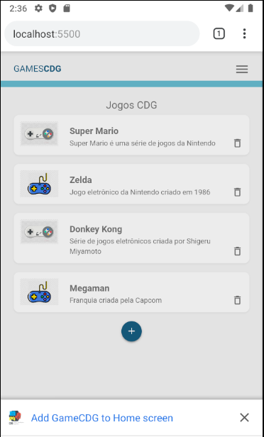
Install Banner
Agora, com os critérios prontos, temos a opção de instalar na tela inicial:
João Paulo Oliveira

Slide 41
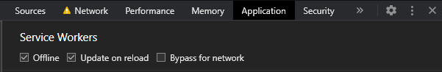
Desenvolvimento para offline
Começaremos agora a trabalhar para que a aplicação possa rodar offline, que é uma das características citadas anteriormente.
Marcaremos a opção offline para os testes.
João Paulo Oliveira

Slide 42
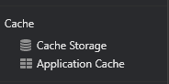
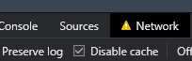
Cache
Onde ficará salvo os dados para que o acesso offline funcione. Pode ser acessada quando quiser e quando precisar.
Desabilitaremos para que nós podemos ter o controle da cache, e não o navegador.
João Paulo Oliveira

Slide 43
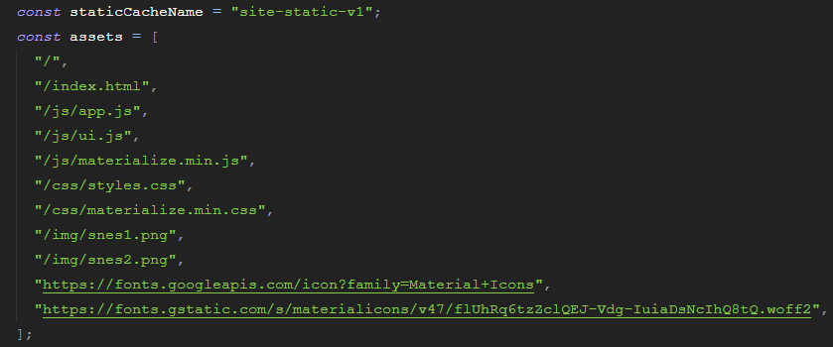
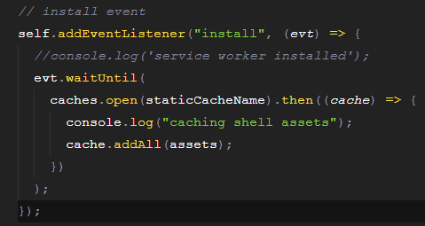
Cache
Dentro de sw.js, criar uma constante para a cache, uma função para abrir essa cache e salvar, e um array com o que queremos que seja salvo na cache:
João Paulo Oliveira

Slide 44
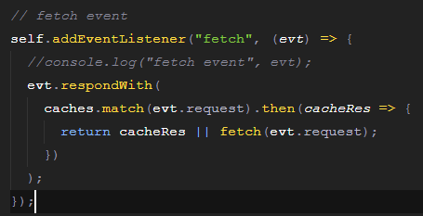
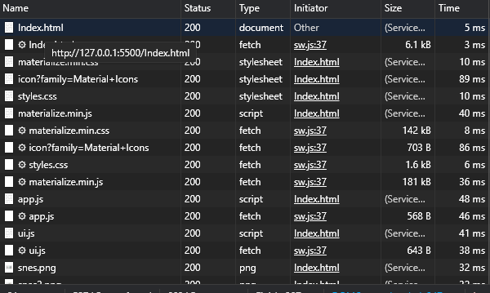
Fetch Events
Toda vez que ocorrer um evento Fetch for feito, verificar se esta dentro da cache o que procuramos:
João Paulo Oliveira

Slide 45
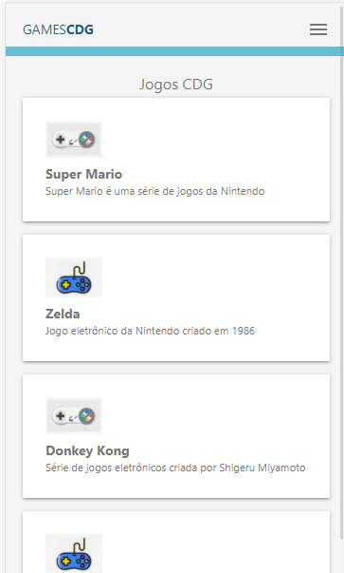
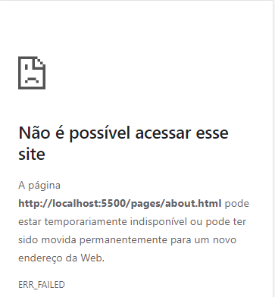
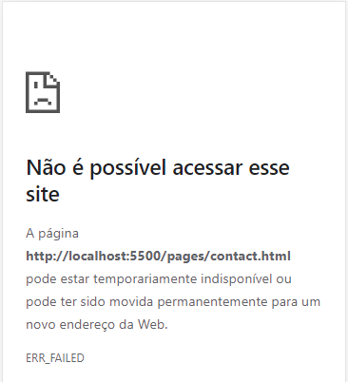
Fetch Events
Algumas partes já estão sendo pegas pelo Service Worker. E se entrarmos no modo offline agora?
João Paulo Oliveira

Slide 46
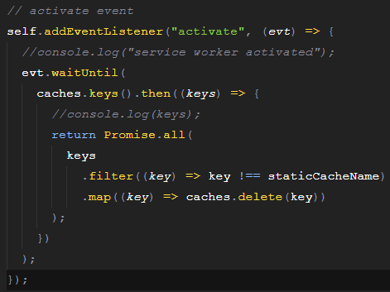
Versão de caches
Caso a gente faça alguma alteração no modo que está agora, o programa irá buscar no cache salvo anteriormente, voltando a versão sem a alteração desejada.
Como resolver isso?? Precisamos ter versões de Cache, especificar para o programa qual Cache ele irá buscar e deletar a versão anterior.
João Paulo Oliveira

Slide 47
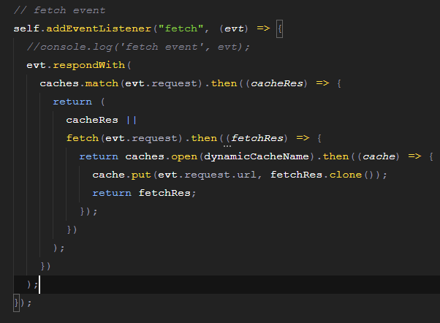
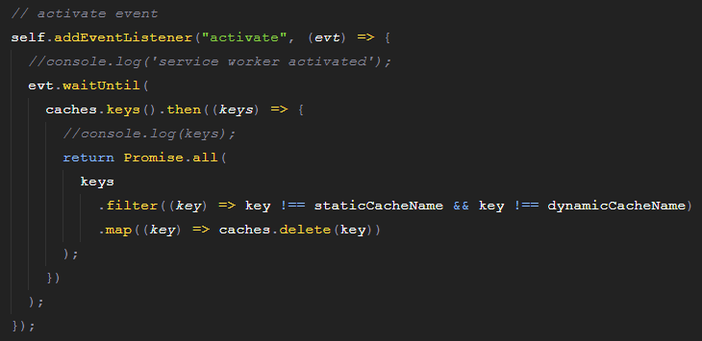
Cache dinâmica
Salvar as outras páginas, para quando estiver offline no futuro, podemos acessar esse cache e verificar se essa página foi salva anteriormente. Caso ela tenha sido salva, ainda podemos acessá-la. (E precisamos adiciona-la para que seja apagada a versão anterior, igual fizemos com a static).
João Paulo Oliveira

Slide 48
Offline Fallback pages
O que acontece caso o usuário tente acessar uma página offline, que não foi acessada ainda? Retornará o erro padrão, que a página não pode ser acessada.
É um página de erro feia, então vamos criar uma página para isso.
Crie uma página fallback.html, copie o código das outras páginas porém o conteúdo dela irá ser diferente.
João Paulo Oliveira

Slide 49
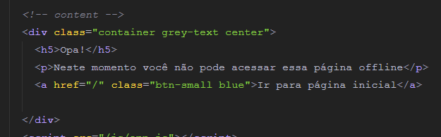
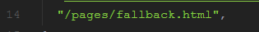
Offline Fallback pages
E dentro do sw.js adicionar no array, a página do fallback.
João Paulo Oliveira

Slide 50
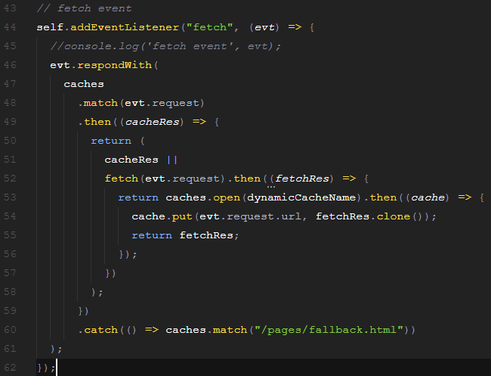
Offline Fallback pages
Agora vamos no Fetch event, para caso não consiga ter acesso a página offline, nos retorne a página de fallback.
João Paulo Oliveira

Slide 51
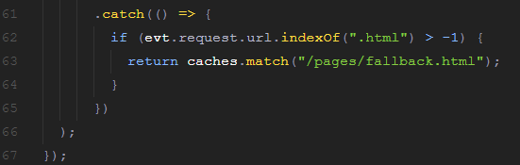
Offline Fallback pages
Condição para retornar a página de fallback, apenas se acessar uma página e não uma imagem ou algo do tipo.
João Paulo Oliveira

Slide 52
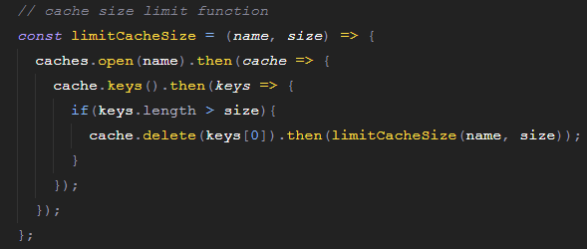
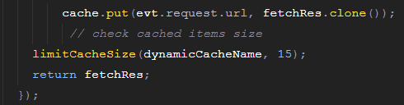
Limitar o tamanho da Cache
Para que não sobrecarregue a cache, podemos limitar o tamanho.
Por exemplo, se limitarmos no tamanho de 15, quando essa cache atingir o valor de 15 e vier um elemento 16, o item mais antigo é apagado.
Precisamos checar na função fetch, para ela checar o tamanho da cache com o tamanho desejado.
João Paulo Oliveira

Slide 53
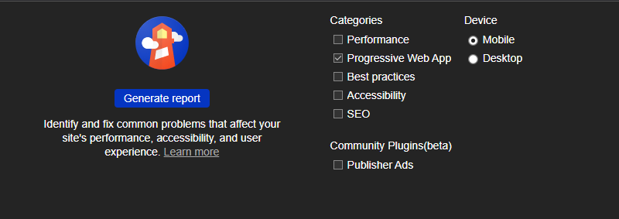
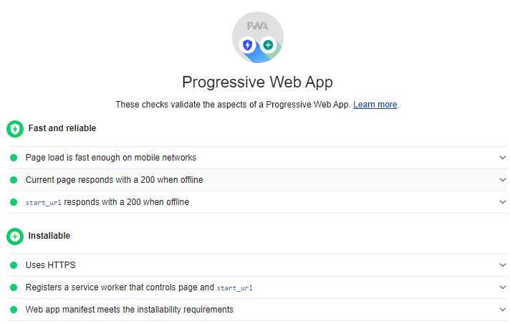
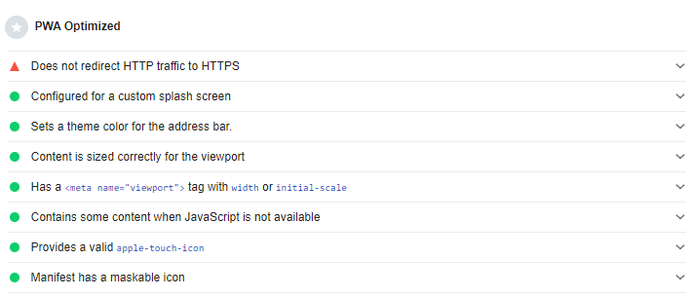
Verficação final
Para finalizar o curso, vamos verificar os requisitos de PWA na nossa aplicação.
O erro só será arrumado quando vincular a um banco de dados.
João Paulo Oliveira

Slide 54
O Mini curso termina por aqui! Muito obrigado pela atenção!
João Paulo Oliveira

Slide 55



Contato:
Facebook do CDGHub:
https://www.facebook.com/cdghubinatel/
E-mail de João Paulo Oliveira:
joao.oliveira@gec.inatel.br

Slide 56

Referência
Palestra Frontinsampa :
https://www.youtube.com/watch?v=sH7dlRnuh-k
Playlist curso base : Curso_PWA
Outras propriedades em um arquivo manifesto: https://web.dev/add-manifest/
Critérios para instalar um PWA: https://web.dev/install-criteria/

